Slide 1
배터리 테스터 설계
4조
조장 조원
박범수(2018732016) 조규상(2018732006)
주종민(2018732010)

Slide 2
Contents
01. 상세 설계
02. 결과 시연
03. 결과 분석
04. 활용 방안
05. 설계 후기
06. 출처

Slide 3
상세 설계
01
02
03
04
결선 회로도
회로 블록도
코드화
아두이노 출력

Slide 4
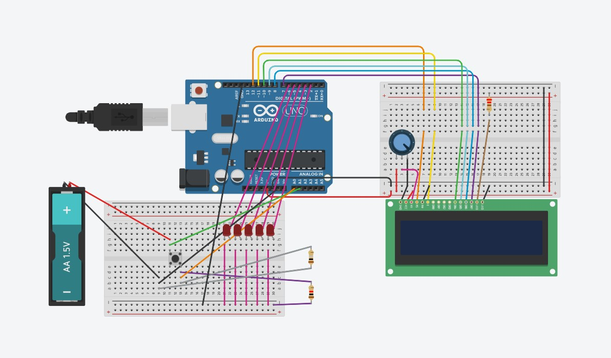
결선 회로도

Slide 5
A + D 회로 설계 – 블록도
회로의 부하 저항 측정
내부 저항 공식 코드화
잔량을 LED 출력
측정 대상 배터리 특성 조사
배터리의 전압 측정
잔량 측정 공식 코드화
잔량 및 내부저항
LCD 출력
개방 전압 측정
스위치 설치
부하 전압 측정
OFF
ON

Slide 6
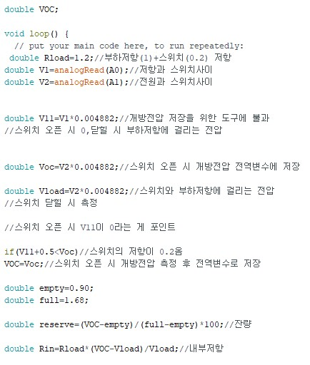
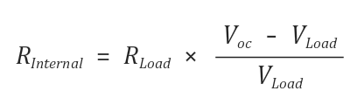
A + D 회로 설계 – 코드화

Slide 7
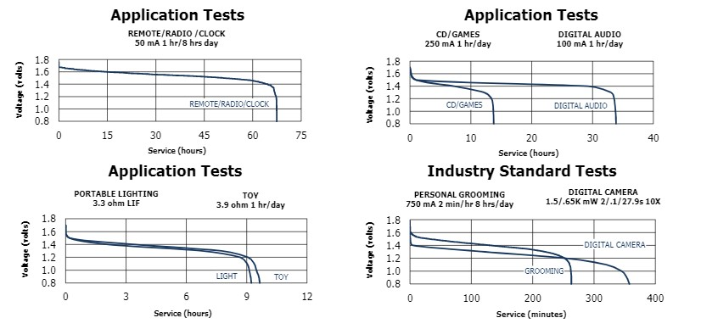
*만충전압 및 방전전압 설정을 위한 Energizer AA Battery Datasheet 참조

Slide 8
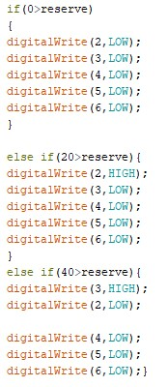

A + D 회로 설계 – 출력
LED 출력
조건문 활용 -> 잔량에 따른 점등 LED 개수 설정
잔량별 구간 설정
LCD
-LCD의 12C모듈을 활용하여 4개의 선로만으로도
lcd를 구동시킬 수 있다.
라이브러리 설치
-LCD출력을 위해 lcd의 주소값을 알아내는 과정이
필요->Wire.h함수 이용

Slide 9
결과 시연
01
02
03
시연 시나리오
테스터 외부 디자인
테스터 시연 영상

Slide 10
시연 시나리오 – A + D 회로
03
01
02
내부 저항 출력
스위치 ON
다양한 잔량의 건전지 준비
아두이노로 출력 전압 측정
스위치 OFF
잔량 출력

Slide 11
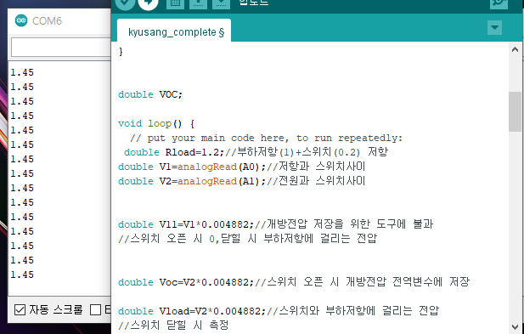
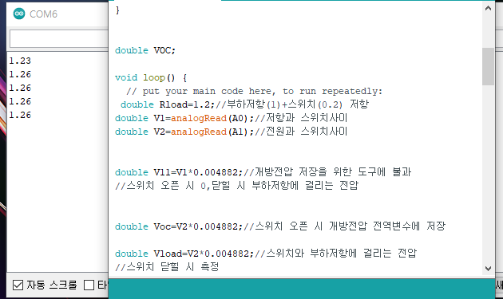
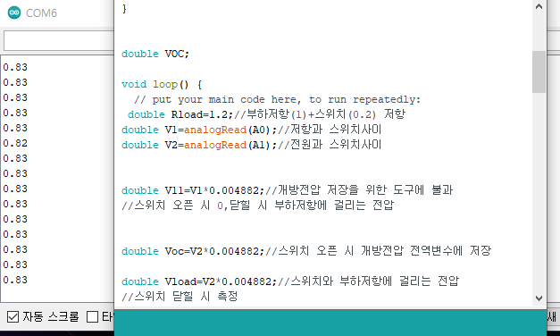
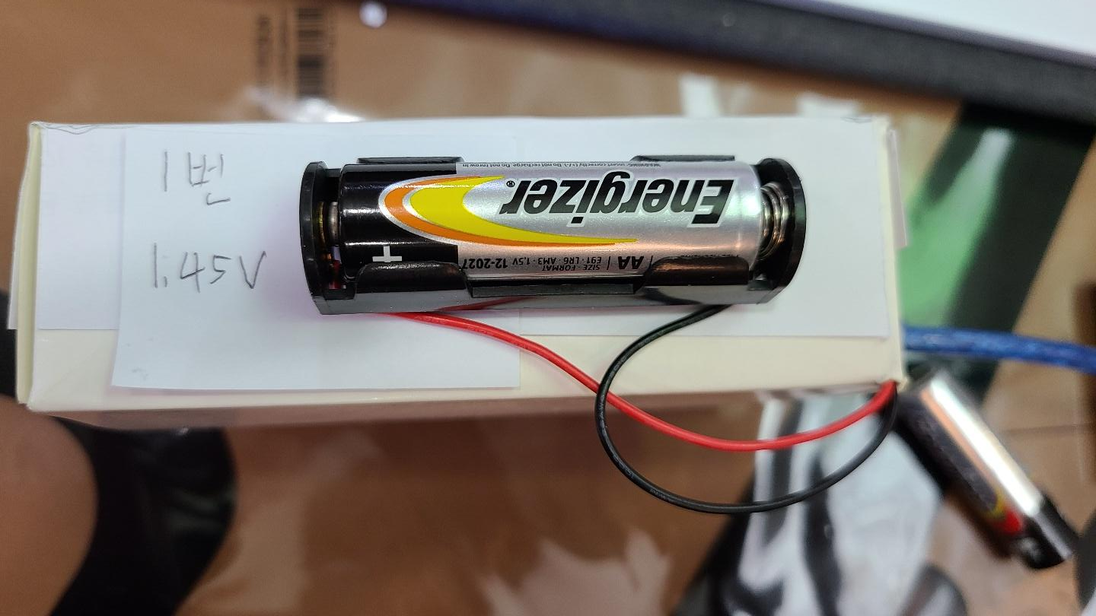
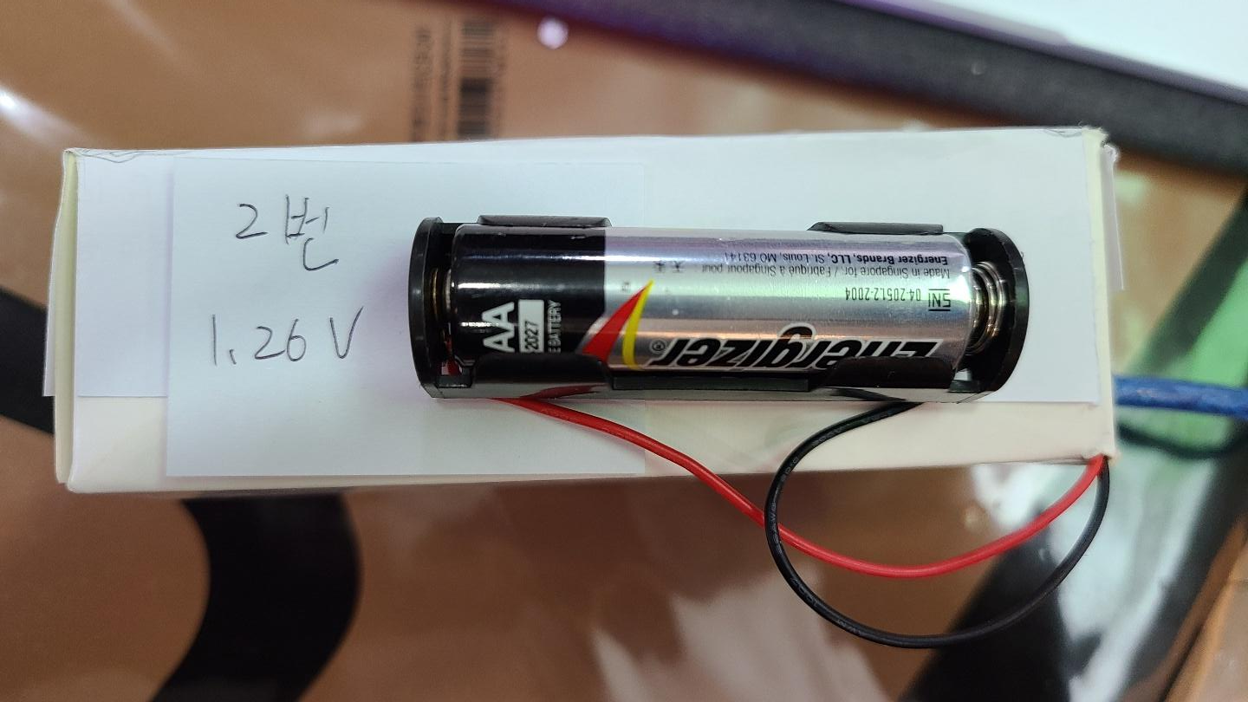
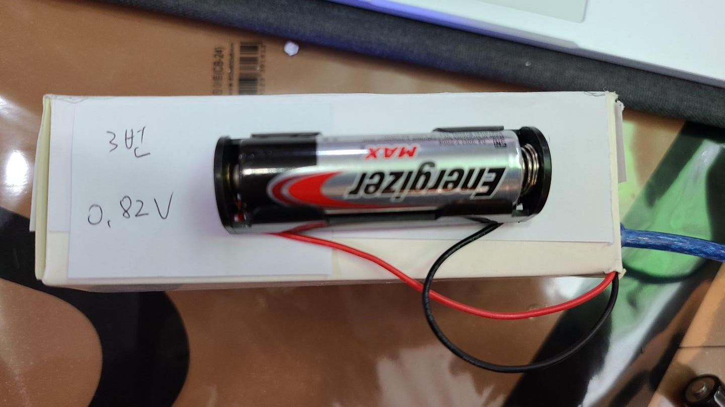
시연 시나리오 – 회로 A +D
아두이노로 출력 전압 측정
다양한 잔량의 건전지 준비

Slide 12
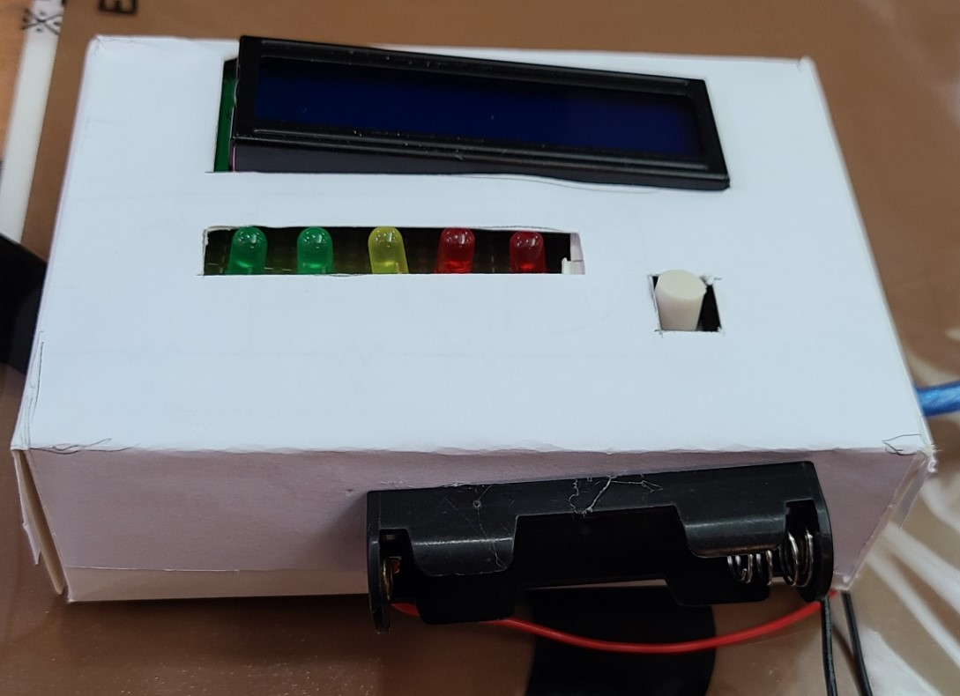
테스터 외부 디자인 – 회로 A + D

Slide 13
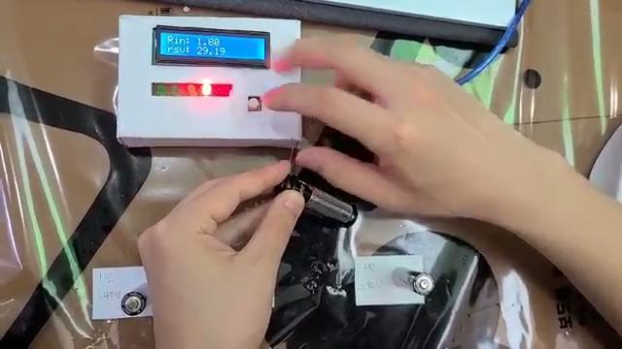
결과 시연 – 회로 A + D

Slide 14
결과 분석
01
02
03
목표 달성도
미달성 원인 분석
해결 방안

Slide 15
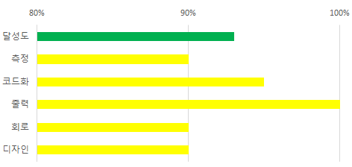
목표 달성도(%)

Slide 16
한계점
측정
측정과정에서도 배터리 소모
제품 특성에 따라 차이가 존재하여 오차 존재 가능 (ex.내부저항, 배터리용량)
코드화
배터리 종류마다 전압 특성이 달라 코드의 기준 전압의 수정 필요
(만충 전압, 방전 전압)

Slide 17
원인 및 해결 방안
코드화
원인
측정 배터리의 종류를 알카라인 배터리로 한정하여 디자인함
해결방안
배터리 종류에 따른 설정 스위치와 디코더를 연결하여 배터리에 맞는 코드를 출력하게 한다

Slide 18
활용 방안
01
02
배터리별 출력전압
Li-ion 배터리 회로 재설계

Slide 19
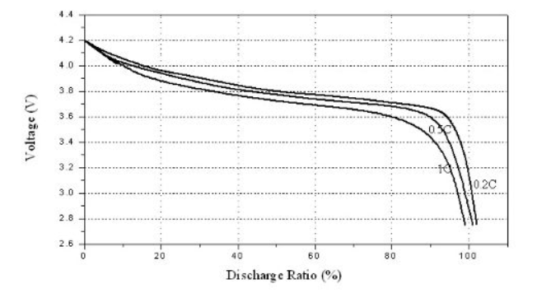
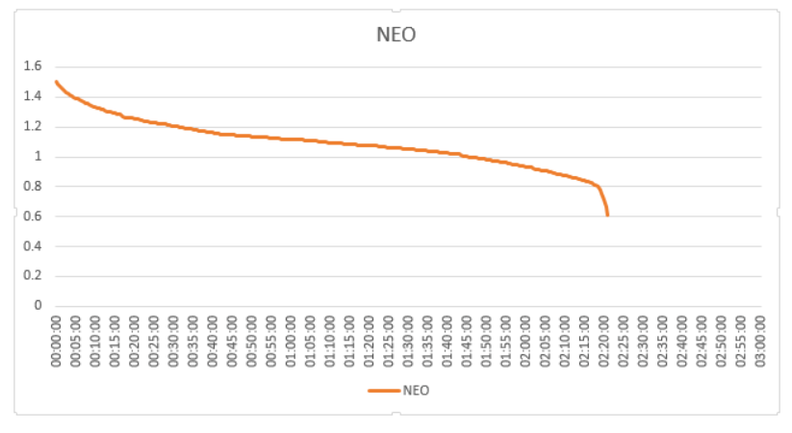
출력 전압 비교
리튬 이온 배터리 (INR18650-30Q)
알카라인 건전지(NEO)(AA)
잔량 구간별 전압 강하의 차이가 심함
잔량 구간별 전압 강하의 차이가 비교적 일정

Slide 20
Li-ion 배터리 회로 재설계
핵심 과제
1. 리튬 이온 배터리의 만충전압과 방전전압에 관한
정보를 조사한 후 그것을 바탕으로 코드를 수정해주면 측정 가능
2. 충전 잔량에 따른 전압에 대한 정보를 바탕으로 잔량별 구간 기준을
설정하고 코드화함.
유의 사항
1. 리튬 이온 배터리는 잔량별 구간 설정을 더 면밀한 조사를 통해서 해야함.
>잔량에 따른 전압 강하가 매우 크기 때문이다.
2. 5V이상의 입력전압을 측정하기 위해서 같은 크기의 저항을 직렬 연결하는
방식을 통해 전압분배를 이용하여 더 낮은 전압으로 입력시켜야함.
(분압회로 사용)
>아두이노는 5V이상의 입력전압을 입력 받을 수 없다.

Slide 21
설계 후기

Slide 22
A 회로, D 회로 설계 > A + D 회로
설계 단가 감소
예상 단가 A, D ￦ 54,000
A+D ￦ 40,000
저항, 기판, 점프선 등의 개수 감소
출력의 다양화
LCD 출력, LED 출력
설계 및 제작 시간 단축

Slide 23
출처
http://www.ibt-power.com/bkencel/Lithium-Ion-tech.html (리튬 이온 전지 출력 전압 그래프)
https://richnam.com/322 (알카라인 건전지 그래프)
https://manualzz.com/doc/11414317/aa-energizer-l91-product-datasheet-specifications
(Energizer AA battery datasheet)

Slide 24
감사합니다

